Slide 1
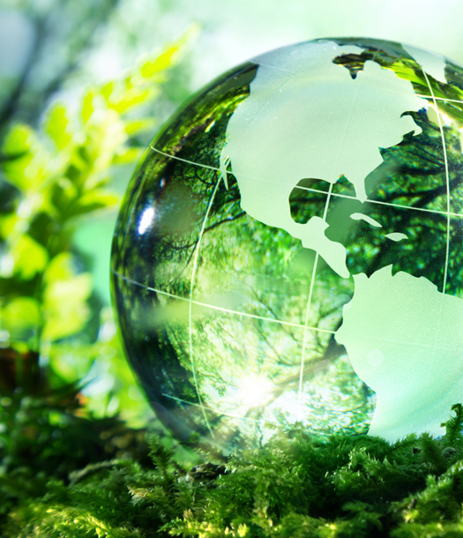
الحياة على سطح الارض

Slide 2
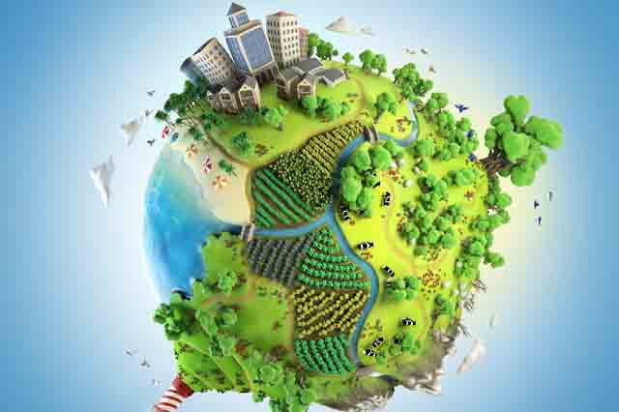
المقدمة :
تعد الحياة على سطح الأرض ظاهرة فريدة ومدهشة، تتنوع أشكالها من أبسط الكائنات الحية الدقيقة إلى أعقدها. يعرض هذا البحث رحلة الحياة من نشأتها المبكرة التي يعود تاريخها إلى مليارات السنين، إلى تطورها وتنوعها المستمر عبر الزمن، مستعرضًا المقومات الأساسية التي جعلت كوكب الأرض صالحًا للحياة:
موقع الأرض المناسب في المجموعة الشمسية،: الذي يوفّر حرارة مناسبة للحياة.
وجود الغلاف الجوي والمجال المغناطيسي،: الذي يحمي الكائنات الحية من الإشعاعات الشمسية الضارة.
توفر الماء السائل،: الذي يُعد أحد أهم مقومات الحياة وأساس استمراريتها.
وجود العناصر الكيميائية الأساسية: مثل الكربون والأكسجين والهيدروجين والنيتروجين، التي تشكّل اللبنات الأساسية للحياة.

Slide 3
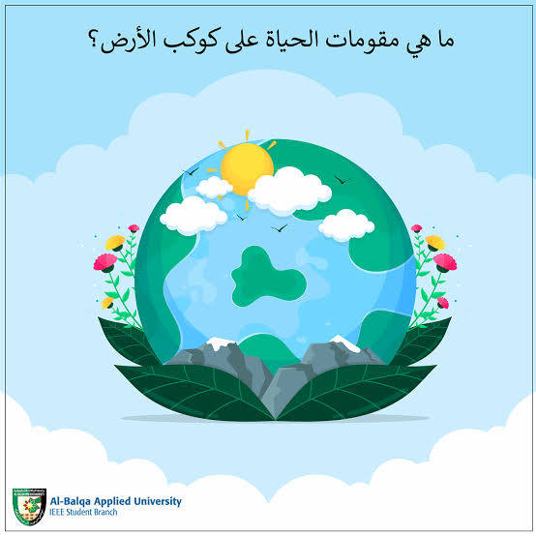
ظهر نتائج المنظمات أن الحياة على الأرض تواجه تهديدات خطيرة من تغير المناخ، لكنها شهدت أيضًا تقدمًا في بعض الجوانب مثل الحد من الجوع. يمثل تغير المناخ أكبر خطر، حيث يهدد بزيادة الجفاف ونقص المياه والحاجة الملحة للتكيف، ويتطلب استثمارات ضخمة لحماية النظم البيئية ووضع استراتيجيات للتعامل مع الظواهر المناخية المتطرفة. في المقابل، حققت أهداف التنمية المستدامة تقدمًا في القضاء على الجوع في بعض المناطق، لكن لا يزال هناك 821 مليون شخص يعانون من سوء التغذية.

Slide 4
نتائج بارزة:
تغير المناخ:
يُشكل تحديًا رئيسيًا يؤثر على الحياة على الأرض بسبب ارتفاع درجات الحرارة، ارتفاع منسوب البحار، والعواصف الشديدة.
تكيف: تتطلب تدابير تكيفية للحماية من ارتفاع درجات الحرارة وارتفاع منسوب البحار وعواصف قوية.
تكلفة التكيف: تقدر تكلفة التكيف السنوية في البلدان النامية بحوالي 70 مليار دولار، وقد تصل إلى 300 مليار دولار بحلول عام2030.
لاستثمار: استثمار 1.8 تريليون دولار في أنظمة الإنذار المبكر والبنية التحتية المقاومة للظواهر المناخية يمكن أن يساعد على تجنب تكاليف بقيمة 7.1 تريليون دولار.
استعادة الأراضي: هناك جهود لاستعادة الأراضي ومنع التصحر والحفاظ على التنوع البيولوجي.
توسّع الشمس: بحلول 7.5 مليار سنة من الآن، ستتوسع الشمس إلى قزم أحمر قد يلتهم الأرض

Slide 5
تظل الحياة على الأرض نتيجة لتوازن دقيق ومستمر بين العوامل الفيزيائية والكيميائية الفريدة التي وفرتها طبيعة الكوكب والشمس والقمر,وهي مستودع للثراء والموارد الأساسية للحياة. ومع ذلك، فإن هذه الحياة معرضة للتغيرات التي يشكلها الإنسان وتحديات الطبيعة نفسها، مما يستدعي وعيًا ومسؤولية للحفاظ على بيئة صالحة للحياة.
الحفاظ على الحياة:
المسؤولية الفردية والجماعية: تقع على عاتق البشر مسؤلية الحفاظ على توازن الأرض ومواردها من خلال تبني ممارسات مستدامة مثل تقليل النفايات ، توفير الطاقة ،والحد من التلوث
تجنب الكوارث المستقبلية: إن الاستمرار في استغلال الموارد الطبيعية دون حساب يهدد استدامة الحياة على الأرض، وقد يؤدي إلى تداعيات بيئية خطيرة على المدى الطويل
. لإرث للأجيال القادمة:وقع على عاتقنا واجب الحفاظ على هذا الكوكب ليكون صالحًا للعيش وللأجيال القادمة، وذلك يتطلب تضافر الجهود والعمل بجدية على حماية البيئة

Slide 6
عمل الطالب سلطان الحامد
بأشراف المعلمة :منال العتيلات

